Slide 1
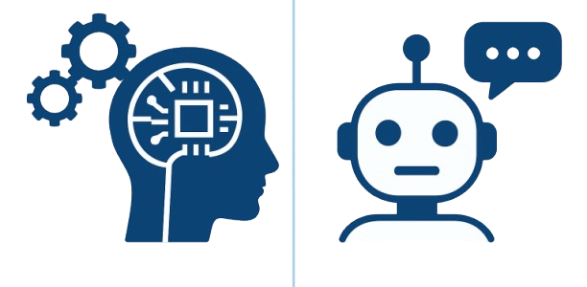
Starke vs. Schwache künstliche Intelligenz
Einordnung in die KI-Forschung
Thies Hinrichs, 09.09.2025

Slide 2
Was ist künstliche Intelligenz?
Definition: Systeme, die Aufgaben erledigen, die normalerweise menschliche Intelligenz erfordern.
Beispiele für Fähigkeiten:
Sprache verstehen und erzeugen
Bilder erkennen
Entscheidungen treffen
Strategien entwickeln
KI ist nicht gleich KI → wichtige Unterscheidung zwischen schwacher und starker KI.

Slide 3
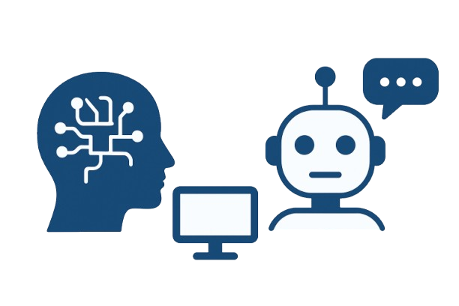
Schwache KI (Narrow AI)
Merkmale:
Spezialisierte Systeme für eine konkrete Aufgabe
Kein echtes Verständnis → nur Mustererkennung
Lernt aus großen Datenmengen, aber ohne Bewusstsein
Beispiele:
Sprachassistenten (Alexa, Siri)
Google Translate
Schachcomputer oder Go-Programme
Bedeutung heute:
Schwache KI ist bereits im Alltag fest verankert
Steuert viele digitale Dienste und Anwendungen

Slide 4

Starke KI (General KI)
Chancen & Risiken:
Chancen: Medizin, Wissenschaft, Automatisierung komplexer Aufgaben
Risiken: Kontrolle, Ethik, Arbeitsplatzverlust, Machtfragen
Merkmale:
Kann wie ein Mensch flexibel Wissen anwenden
Versteht Zusammenhänge und hat eine Form von Bewusstsein
Könnte neue Probleme eigenständig lösen
Status:
Existiert noch nicht → reine Forschung und Theorie
Ziel der KI Entwicklung, aber mit großen offenen Fragen

Slide 5
Vergleich und Fazit
Schwache KI
Realität, heute allgegenwärtig
Sehr leistungsfähig, aber beschränkt auf Spezialgebiete
Starke KI
Zukunftsvision, noch nicht realisiert
Könnte Gesellschaft radikal verändern
Fazit
Momentan prägt uns schwache KI im Alltag
Starke KI bleibt ein Ziel der Forschung → mit Chancen und Gefahren

